Slide 1

Bản quyền thuộc về: FB Hương Thảo - https://www.facebook.com/huongthaoGADT/
  Chào mừng các em đến với tiết Toán

Slide 2







TÀU ƠI
MÌNH ĐI ĐÂU THẾ
Trò chơi này thuộc bản quyền của trang Sen Đá, thầy cô có nhu cầu tham khảo thêm các trò chơi dạy học khác có thể liên hệ với trang của Sen Đá qua địa chỉ facebook bên dưới
https://www.facebook.com/TheGioiTroChoiDayHoc
Gmail: SenDaStudio4291@gmail.com

Slide 3
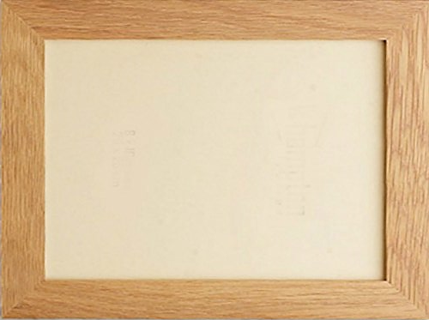



Chúng ta sẽ cùng theo một
chuyến tàu để đến tham quan nơi
sinh sống của các muôn thú.
Muốn vậy, các em hãy cố gắng
trả lời đúng những câu hỏi nhé!
Sẵn sàng cho chuyến tham quan nào!

Slide 4




Đúng
>
=
<
Trò chơi này thuộc bản quyền của trang Sen Đá, thầy cô có nhu cầu tham khảo thêm các trò chơi dạy học khác có thể liên hệ với trang của Sen Đá qua địa chỉ facebook bên dưới
49
46
?
https://www.facebook.com/TheGioiTroChoiDayHoc
Gmail: SenDaStudio4291@gmail.com

Slide 5



Đúng
31
32
33
Trò chơi này thuộc bản quyền của trang Sen Đá, thầy cô có nhu cầu tham khảo thêm các trò chơi dạy học khác có thể liên hệ với trang của Sen Đá qua địa chỉ facebook bên dưới
30
3
+
https://www.facebook.com/TheGioiTroChoiDayHoc
Gmail: SenDaStudio4291@gmail.com

Slide 6


Đúng
>
=
<
Trò chơi này thuộc bản quyền của trang Sen Đá, thầy cô có nhu cầu tham khảo thêm các trò chơi dạy học khác có thể liên hệ với trang của Sen Đá qua địa chỉ facebook bên dưới
44 - 4
39
?
https://www.facebook.com/TheGioiTroChoiDayHoc
Gmail: SenDaStudio4291@gmail.com

Slide 7



Đúng
>
=
<
Trò chơi này thuộc bản quyền của trang Sen Đá, thầy cô có nhu cầu tham khảo thêm các trò chơi dạy học khác có thể liên hệ với trang của Sen Đá qua địa chỉ facebook bên dưới
7+3
10
?
https://www.facebook.com/TheGioiTroChoiDayHoc
Gmail: SenDaStudio4291@gmail.com

Slide 8




Bài 7:
Phép cộng (qua 10)
trong phạm vi 20

Slide 9
Tiết 1

Slide 10
Yêu cầu cần đạt:
HS nhận biết được phép cộng qua 10 trong phạm vi 20
Tính được phép cộng qua 10 bằng cách đếm tiếp hoặc tách số.
- Vận dụng vào giải bài tập, các bài toán thực tế liên quan đến phép cộng qua 10.

Slide 11




14

Slide 12
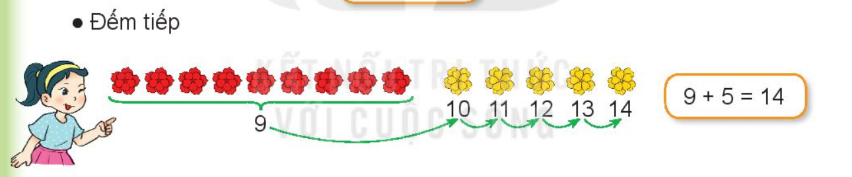
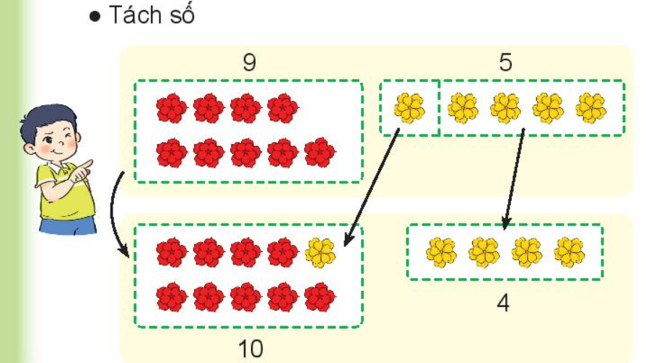
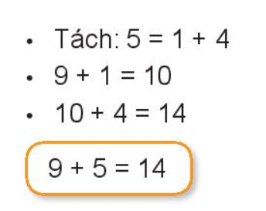

Slide 13

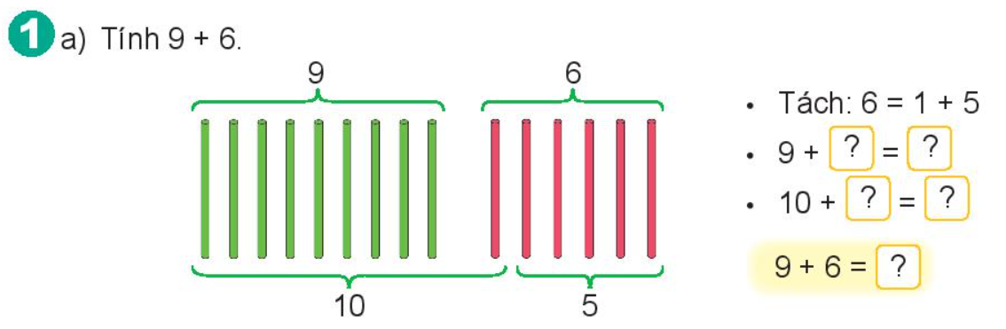
1
10
5
15
15

Slide 14
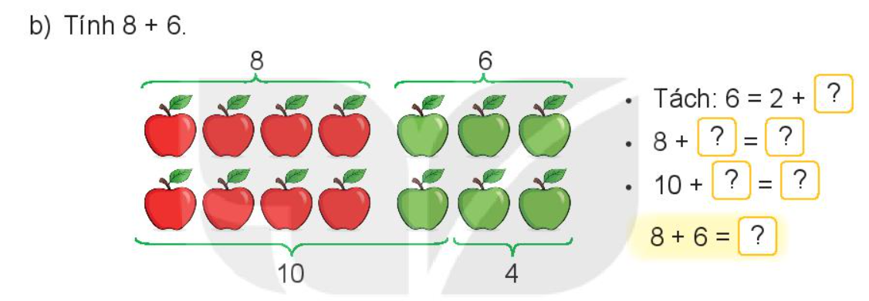
4
2
10
4
14
14

Slide 15
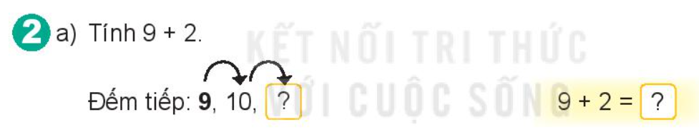
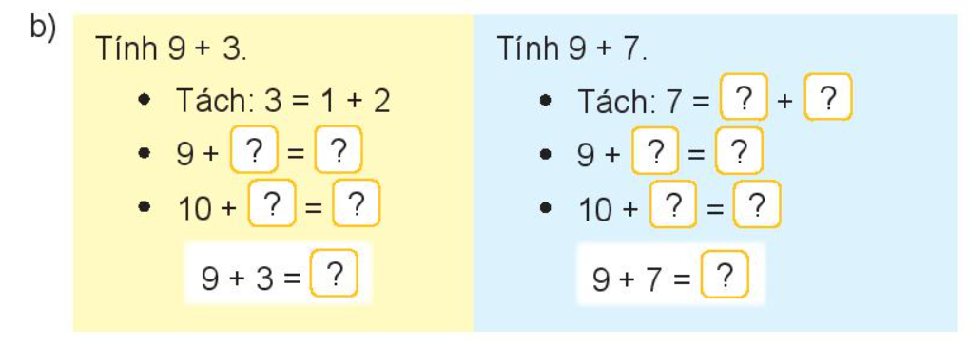
11
11
1
6
1
10
1
10
2
12
6
16
12
16

Slide 16
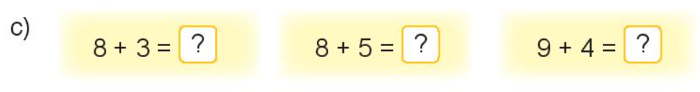
11
13
13

Slide 17
Vận dụng
? Hôm nay, con học bài gì?
? Qua bài học con biết kiến thức nào?
- Nêu KQ và cách làm: 9+4, 9+5, 9+7, 8+5, 8+6, 8+8
Định hướng tiết sau
- Chuẩn bị bài sau : Luyện tập / tr. 28

Slide 18
Yêu cầu cần đạt:
HS nhận biết được phép cộng qua 10 trong phạm vi 20
Tính được phép cộng qua 10 bằng cách đếm tiếp hoặc tách số.
- Vận dụng vào giải bài tập, các bài toán thực tế liên quan đến phép cộng qua 10.

Slide 19

CHÀO TẠM BIỆT

